Slide 1
2.7 – Fuentes para la localization de problemas de investigación
A) (La experiencia): Ofrecen informacion sobre personas o grupos que se relacionan profesionalmente. Lo mas común es la transmisión oral de la información, destacan colegios y las asociaciones profesionales.
Fuentes Primarias: Contienen información original, que ha sido publicada por primera vez y que no ha sido filtrada, interpretada o evaluada por nadie más. Son producto de una investigación o de una actividad eminentemente creativa.

Slide 2
B) Revisión: La revisión de libros, artículos de revistas especializadas en el tema de investigación, de las investigaciones realizadas por otros investigadores sobre nuestro fenómeno de interés.
Fuentes Secundarias: Contienen información primaria, sintetizada y reorganizada. Están especialmente diseñadas para facilitar y maximizar el acceso a las fuentes primarias o a sus contenidos. Componen la colección de referencia de la biblioteca y facilitan el control y el acceso a las fuentes primarias

Slide 3
C) Deducciones de la teoría: Tanto en el campo psicológico como en el de la educación se encuentra una variedad amplia, las cuales describen, explican fenómenos diversos tales como: la motivación, el aprendizaje, la personalidad, la formación de los académicos , la evaluación del docente, la integración de grupos, la productividad, etc.
Fuentes terciarias: Son guías físicas o virtuales que contienen información sobre las fuentes secundarias. Forman parte de la colección de referencia de la biblioteca. Facilitan el control y el acceso a toda gama de repertorios de referencia, como las guías de obras de referencia o a un solo tipo, como las bibliografías.

Slide 4
2.8 – Desarrollo del planteamiento del problema
¿Cómo hacer el planteamiento del problema?
Para la formulación del problema, es recomendable responder a las siguientes preguntas según Mario Bunge en su libro La investigación científica:
1. ¿Cuál es el problema?
Identificar el problema. Por ejemplo, ¿cómo afecta el consumo de cloruro de sodio (sal) a la tensión arterial?
2. ¿Cuáles son los datos?
Esto es, la información conocida, trabajos realizados anteriormente de gente que come mucha o poca sal y tiene tensión arterial alta o baja.
3. ¿Cuáles son los supuestos?
Las ideas que generan el problema. Por ejemplo, el consumo excesivo de sal aumenta la tensión arterial.
4. ¿Cuáles son los medios?
Las técnicas y procedimientos para abordar el problema. Podrían ser experimentos con animales o personas donde se les da una cantidad determinada de sal y luego se les mide la tensión arterial.
5. ¿Cuáles son las relaciones lógicas implicadas?
Se refiere a las condiciones que relacionan los constituyentes del problema.
6. ¿Qué clase de solución se desea?
Un esquema. En este caso, sería una representación del efecto de la sal en la tensión arterial.
7. ¿Qué tipo de comprobación se necesita?
Queremos identificar la solución.
8. ¿Por qué se busca una solución?
La finalidad del problema. Por ejemplo, si la sal aumenta la tensión arterial esto puede ser dañino para la salud y debería entonces tomar medidas para bajar el consumo de sal.

Slide 5
2.8.1 – La identificación, descripción y selección de un problema
En esta fase el investigador identifica el problema que afecta, que incomoda, que no puede explicarse totalmente. Este puede ser el producto de su experiencia, de la revisión de literatura, de la consulta a un experto.

Slide 6
Este aspecto nos indica describir de manera objetiva la realidad del problema que se esta investigando. En la descripción se señalan todas las características de la problemática, los hechos y los acontecimientos que están en entorno social, al mismo tiempo se debe mencionar los antecedentes del problema.
- Antecedentes del estudio o problema de investigación.
- Las técnicas en las que se basó, las categorías de análisis o ejes centrales que permiten guiar el proceso de investigación.
- Los supuestos básicos en los que se apoya el enunciado del problema.
Un enunciado completo del problema incluye todos los hechos, relaciones y explicaciones que sean importantes en la investigación.
Hay que encuadrarlos en un enunciado descriptivo o en una pregunta que indique con claridad que información ha de obtener el investigador para resolver el problema de investigación.

Slide 7
2.8.2 – La delimitación de un problema
Delimitar un tema de estudio significa, enfocar en términos concretos nuestra área de interés, especificar sus alcances, determinar sus límites. Es decir, llevar el problema de investigación de una situación o dificultad muy grande de difícil solución a una realidad concreta, fácil de manejar.
Desde la óptica de Sabino (1986), la delimitación habrá de efectuase en cuanto al tiempo y el espacio, para situar nuestro problema en un contexto definido y homogéneo.

Slide 8
En efecto, la delimitación debe establecerse los límites de la investigación en términos de espacio, tiempo, universo y del contenido. Según el detalle:
A) Delimitación Espacial: está referido al área geográfica y/o espacial en dónde se va desarrollar la investigación.
B) Delimitación Temporal: hace referencia al periodo o lapso seleccionado para realizar la investigación.
C) Delimitación del Universo: este ítem básicamente hace referencia a la población, unidades, sector en el que se va aplicar algunas técnicas en la recolección de la información. Responde a quienes, dicho de otro modo, unidades de análisis a ser investigada.
D) Delimitación del Contenido: hace referencia al aspecto específico del tema que se desea investigar. Responde a qué aspectos concretos serán estudiadas. Por ejemplo, en una investigación de Derecho, sería esencial delimitar el contenido del derecho para saber cuándo está limitando el derecho, y si esta limitación es constitucional. Pues a las limitaciones a los derechos son las que establece la Constitución o que ésta autoriza al legislador para hacerlo, limitando el derecho con efecto constitutivo.

Slide 9
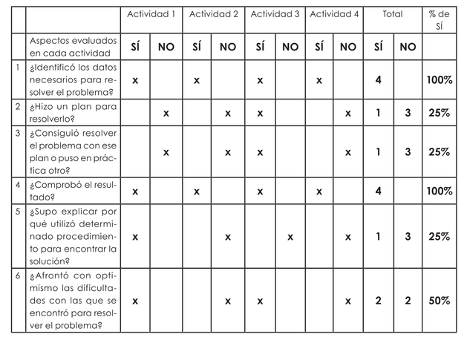
2.8.3 – Evaluación de un problema

Slide 10
2.8.4 – Planteamiento de un problema
Desde el punto de vista de la metodología científica, el planteamiento del problema es la base de todo estudio o proyecto de investigación, pues en él se define, afina y estructura de manera formal la idea que mueve la investigación.

Slide 11
Elaboración del planteamiento del problema
La elaboración del planteamiento del problema, como tal, requiere varias fases: identificación, valoración, formulación, definición y delimitación del problema. A continuación, te lo explicación paso a paso.
Identificación del problema: implica el descubrimiento del tema o cuestión que se pretende abordar.
Valoración del problema: consiste en la evaluación de la pertinencia, importancia o relevancia del problema identificado.
Formulación del problema: supone la elaboración del problema en forma de pregunta. Por ejemplo: "¿Cómo afecta la emisión de gases de efecto invernadero el calentamiento global?"
Definición del problema: es la revisión de los antecedentes del tema, las teorías o corrientes dentro de las cuales se encuentra el tema, etc.
Delimitación del problema: supone la precisión y delimitación de los aspectos concretos del tema que serán abordados.

Slide 12
Bibliografía:
Introducción general del servicio de Consulta: libro de texto de estudiante de bibliotecología y manual para el bibliotecario de consulta .—UNAM 2000
Sabino Carlos A. (1986) El proceso de investigación. Caracas: Editorial Panapo, p. 53.

